Slide 1
CHAPITRE IV: ENJEUX ET ACTEURS EXTERIEURS DE LA SECURITE DES ESPACES TRANSFRONTALIERS EN AFRIQUE

Slide 2
LES ENJEUX DE LA SECURITE TRANSFRONTALIERE

Slide 3
Promotion de l’intégration régionale
Les espaces transfrontaliers jouent un rôle moteur dans le processus d’intégration régionale. Ces espaces servent d’ancrage local aux initiatives destinées à favoriser la coopération transfrontalière entre États, régions et municipalités. Les espaces transfrontaliers représentent les espaces d’intégration privilégiés.
la CBLT lutte contre la sécheresse dans la région du Lac Tchad
et le Système Régional Intégré d'Information Agricole de la CEDEAO (CILSS ) est un médiateur crucial au centre des politiques publiques de la région en Afrique de l’ouest Du fait que la coopération transfrontalière
Les espaces transfrontaliers favorisent l’émergence de consensus entre décideurs politiques et de solutions négociées entre acteurs locaux et partenaires internationaux. Par les exemple de coopération décentralisée

Slide 4
Des politiques destinées à favoriser l’interconnexion
Les espaces transfrontaliers stables peuvent promouvoir la réhabilitation et l ’expansion du réseau routier . Les autoroutes envisagées relient Dakar à N’Djaména, Dakar à Lagos et Lagos à la Centrafrique.
Trois axes transsahariens sont programmés, reliant la
Mauritanie à l’Afrique du Nord (achevé), Alger au Nigéria (non achevé), et Tripoli au Tchad (non achevé).
Malgré les difficultés rencontrées dans la planification et la réalisation de ces axes, l’achèvement d’un réseau de transport transcontinental demeure une priorité des organisations régionales africaines et des institutions financières internationales.

Slide 5
Coopération transfrontalière
la coopération transfrontalière est reconnue comme une dimension
prioritaire pour la sécurité .
Dans l’espace l’UEMOA , depuis 2004 les questions transfrontalières sont prioritaires dans sa stratégie d’intégration régionale et d’aménagement du territoire (UEMOA, 2004).
Nous avons par exemple la mise en place d’ un Programme d’initiatives transfrontalières (PIT) devenu le Programme régional de coopération transfrontalière (PRCT) visant à multiplier le nombre de projets transfrontaliers entre communautés locales.
Le PRCT s’appuie sur quatre opérations pilotes : à la frontière Mali, Burkina,
Côte d’Ivoire ; en Sénégambie méridionale ; dans le bassin du Karakoro entre
le Sénégal et la Mauritanie ; dans l’espace haoussa aux confins du Nigéria et du Niger.
En 2007, l’Union africaine lance son programme Frontière (PFUA)
qui accorde une attention prioritaire à la prévention structurelle des conflits.
Parmi les points clés figure l’accélération du processus de délimitation et de
démarcation des frontières non encore achevé .

Slide 6
Garantir la libre circulation des personnes et des biens et lutter contre l’économie parallèle
Dans le domaine commercial, les progrès réalisés concernent essentiellement les structures institutionnelles destinées à garantir la libre circulation.
La promotion d’une économie formelle et concurrentielle demeure encore un objectif lointain. La grande majorité des échange commerciaux continuent de suivre des canaux informels, dans lesquels dominent les relations clientélistes entre marchands et fonctionnaires chargés de la surveillance du territoire national (Walther, 2015).
La part du commerce inter-régional a ainsi peu progressé au cours des dernières décennies, atteignant 15 % en Afrique
subsaharienne en 2016 (CNUCED, 2019).

Slide 7
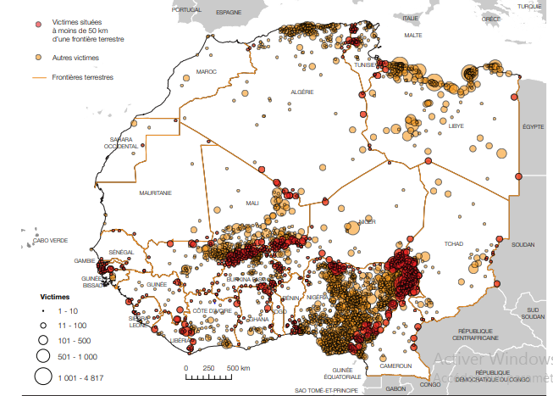
minimiser victimes dans les régions frontalières

Slide 8
Quelques exemples des espaces de tension en espace transfrontaliers en Afrique
Le Liptako-Gourma constitue le second épicentre contemporain des violences frontalières du fait de la diffusion du conflit malien en direction du Bénin, du Burkina Faso et du Niger.
Dans la bande frontalière, les attaques les plus nombreuses touchent les provinces du Soum, du Louroum et du Soutou au Burkina Faso, les cercles de Koto, Bankass et Douentza en marge du pays dogon malien, l’extrême-nord de la région de Tillabéri au Niger et la région d’Ansongo-Ménaka jusqu’à Abderamboukane au Mali.

Slide 9
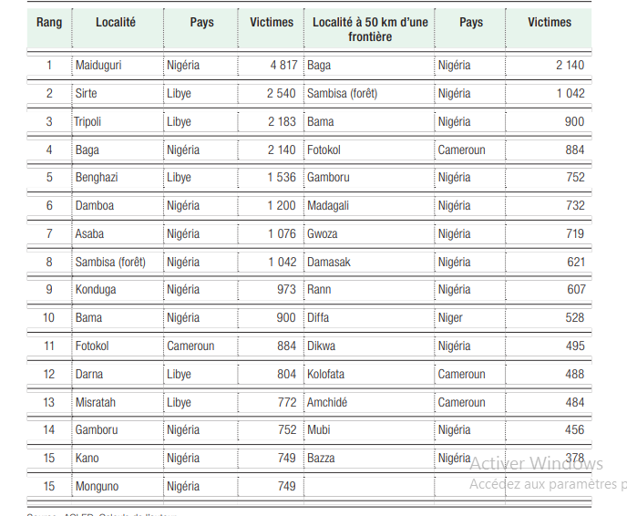
Les 15 localités les plus affectées par la violence politique dans la région et celles les plus affectées à moins de 50 km d’une frontière, 2009-19

Slide 10
Espaces transfrontaliers et insurrections
Les frontières sont des espaces potentiellement instables, qui peuvent être traversées pour éliminer des bases rebelles, poursuivre les auteurs d’attaques cherchant à s’échapper dans le pays voisin ou détruire des lignes de communication, sans toutefois qu’il y ait atteinte à la souveraineté des pays voisins.

Slide 11
Exemple: l’intervention de la Mauritanie ( France) Al-Qaïda au Maghreb islamique/ Sierra Leone/ Nigéria/ Tchad
Cette stratégie a été adoptée par la Mauritanie (et la France), qui a conduit une série de raids contre Al-Qaida au Maghreb islamique (AQMI) en territoire malien en 2010. La porosité des frontières peut également être utilisée pour intervenir dans un pays voisin, par le biais d’une intervention directe ou en appuyant des milices alliées.
Ce scénario a été largement mis en pratique au Libéria, en Sierra Leone, dans la région des Grands lacs et au Darfour.
Une autre stratégie consiste à mettre en place une force mixte chargée d’intervenir dans une région frontalière où les groupes armés circulent relativement librement. C’est le choix retenu par le Nigéria et ses voisins du lac Tchad, qui étendent le mandat de leur Force multinationale mixte (MNJFT) pour lutter contre Boko Haram à partir de 2015.

Slide 12
LES ACTIONS INITIEES PAR LES ACTEURS EXTERIEURS

Slide 13
Contribution des acteurs extérieurs à la sécurité des espaces transfrontaliers en Afrique
L’expansion des organisations extrémistes violentes au cours des années 2010 a conduit les pays occidentaux à adopter des stratégies sécuritaires qui tiennent compte de la nature transnationale des menaces en Afrique

Slide 14
Les Etats-Unis d’Amérique
Après les attaques du 11 septembre, les États-Unis identifient le Sahel et le Sahara comme une région potentiellement à risque pour la stabilité mondiale. En 2002, le Département d’État américain met en place l’Initiative Pan Sahel (PSI) afin de renforcer la surveillance des espaces transfrontières, le contrôle des trafics illégaux et d’améliorer la coordination en matière de sécurité régionale entre le Mali, la Mauritanie, le Niger et le Tchad

Slide 15
La PSI est transformée en un programme anti-terroriste après la prise d’otages d’une trentaine de touristes occidentaux par le groupe salafiste pour la Prédication et le Combat en Algérie (GSPC) dans le sud algérien en 2003.
L’aggravation de la situation sécuritaire conduit les États-Unis à remplacer la PSI par un programme plus ambitieux, l’Initiative contre le terrorisme transsaharien (TSCTI), à partir de 2005. La TSCTI comprend des exercices appelés Flintlock entre forces armées nationales et s’étend aux États du Maghreb ainsi qu’au Burkina Faso, au Sénégal et au Nigéria.
Elle est incorporée au nouveau Commandement des États-Unis pour l’Afrique (AFRICOM) inauguré en 2007.
L’investissement américain dans la région passe également par la construction de bases militaires destinées aux drones à Agadez et à Dirkou
(Niger) (Penney et al., 2018)

Slide 16
La France
La dimension transnationale des conflits est également au cœur des initiatives militaires de la France après que l’Opération Serval ait conduit à reconquérir le nord du Mali en 2013.
L’Opération Barkhane, qui prend la relève de Serval en août 2014, se focalise explicitement sur les activités terroristes transnationales. Selon le Ministère des armées, le caractère transfrontalier de la menace terroriste nécessite de mettre en œuvre « une approche régionale pour traiter les ramifications de l’organisation terroriste et contrer des mouvements transfrontaliers dans la bande sahélo-saharienne ». Son commandant jusqu’en 2015, le général Jean-Pierre Palasset, note à ce propos que Barkhane diffère des engagements militaires antérieurs de la France en Afrique par le fait que l’opération ne vise plus seulement « un pays, une crise et un théâtre d’opérations » (Ministère des armées, 2014).

Slide 17
Le contingent français de 4 500 militaires s’appuie sur un poste de commandement au Tchad, trois bases permanentes à Gao, Niamey et N’Djaména et plusieurs bases avancées dans l’Adrar des Ifoghas (Tessalit et Kidal), le LiptakoGourma (Gossi, Ménaka) et Tombouctou au Mali, l’Aïr nigérien (Aguélal) et les confins tchadiens (Faya, Abéché). L’Opération repose également sur trois points d’appui portuaires à Dakar, Abidjan et Douala, à partir desquels le matériel venu de France peut gagner l’intérieur du continent.

Slide 18
L’UE
Le Plan régional d’action (RAP) de l’UE adopté par les
ministres des affaires étrangères en 2015 et révisé en 2016, s’appuie sur
plusieurs principes devant conduire à prévenir et réduire la radicalisation,
à créer des conditions favorables pour la jeunesse, de sorte qu’elle ne soit
pas tentée de rejoindre les groupes armés, et à lutter contre l’immigration
illégale.
Elle comprend également des mesures devant renforcer la gestion
des frontières et lutter contre les trafics illicites et le crime organisé. L’UE
s’appuie sur ses missions civiles (EUCAP Sahel) créée en 2012 et en 2015 au
Niger et au Mali pour soutenir les efforts des gouvernements ouest-africains
dans leur lutte contre le terrorisme et le crime organisé. EUCAP Sahel Niger,
par exemple, conseille et entraîne les forces de sécurité nigériennes, de sorte
qu’elles puissent répondre aux défis grandissants posés par les groupes
armés du Liptako-Gourma et du bassin du lac Tchad. Au Mali, la Mission
de formation de l’UE (EUTM Mali) appuie quant à elle les forces militaires
nationales, en accord avec la résolution 2085 des Nations Unies de 2012.

Slide 19
LES ALLIANCES DU SAHEL
La création de l’Alliance Sahel en 2017 par l’Allemagne, la France et l’Union européenne marque un pas décisif dans la coordination entre les pays du G5 Sahel et leurs partenaires internationaux.
L’Alliance compte aujourd’hui 12 membres, dont le Royaume Uni, l’Italie, l’Espagne, le Luxembourg, le Danemark, les Pays-Bas, la Banque mondiale, la Banque africaine de développement et le Programme des Nations Unies pour le développement.
Comme nombre de stratégies Sahel précédentes, son programme pour la région combine actions militaires et investissements dans le développement.
À titre de plus grand bailleur dans la région, l’UE joue un rôle prépondérant dans le financement des programmes sahéliens.

Slide 20
Résumé du séminaire du jour
Les enjeux de la sécurité dans les espaces transfrontaliers en Afrique sont multiples. Ils sont économiques, géopolitiques et stratégies.
Ces enjeux suscitent les convoitises non seulement des acteurs locaux mais aussi la communauté internationale

